Slide 1
手書きカレンダー認識
ML推論フロー

Slide 2
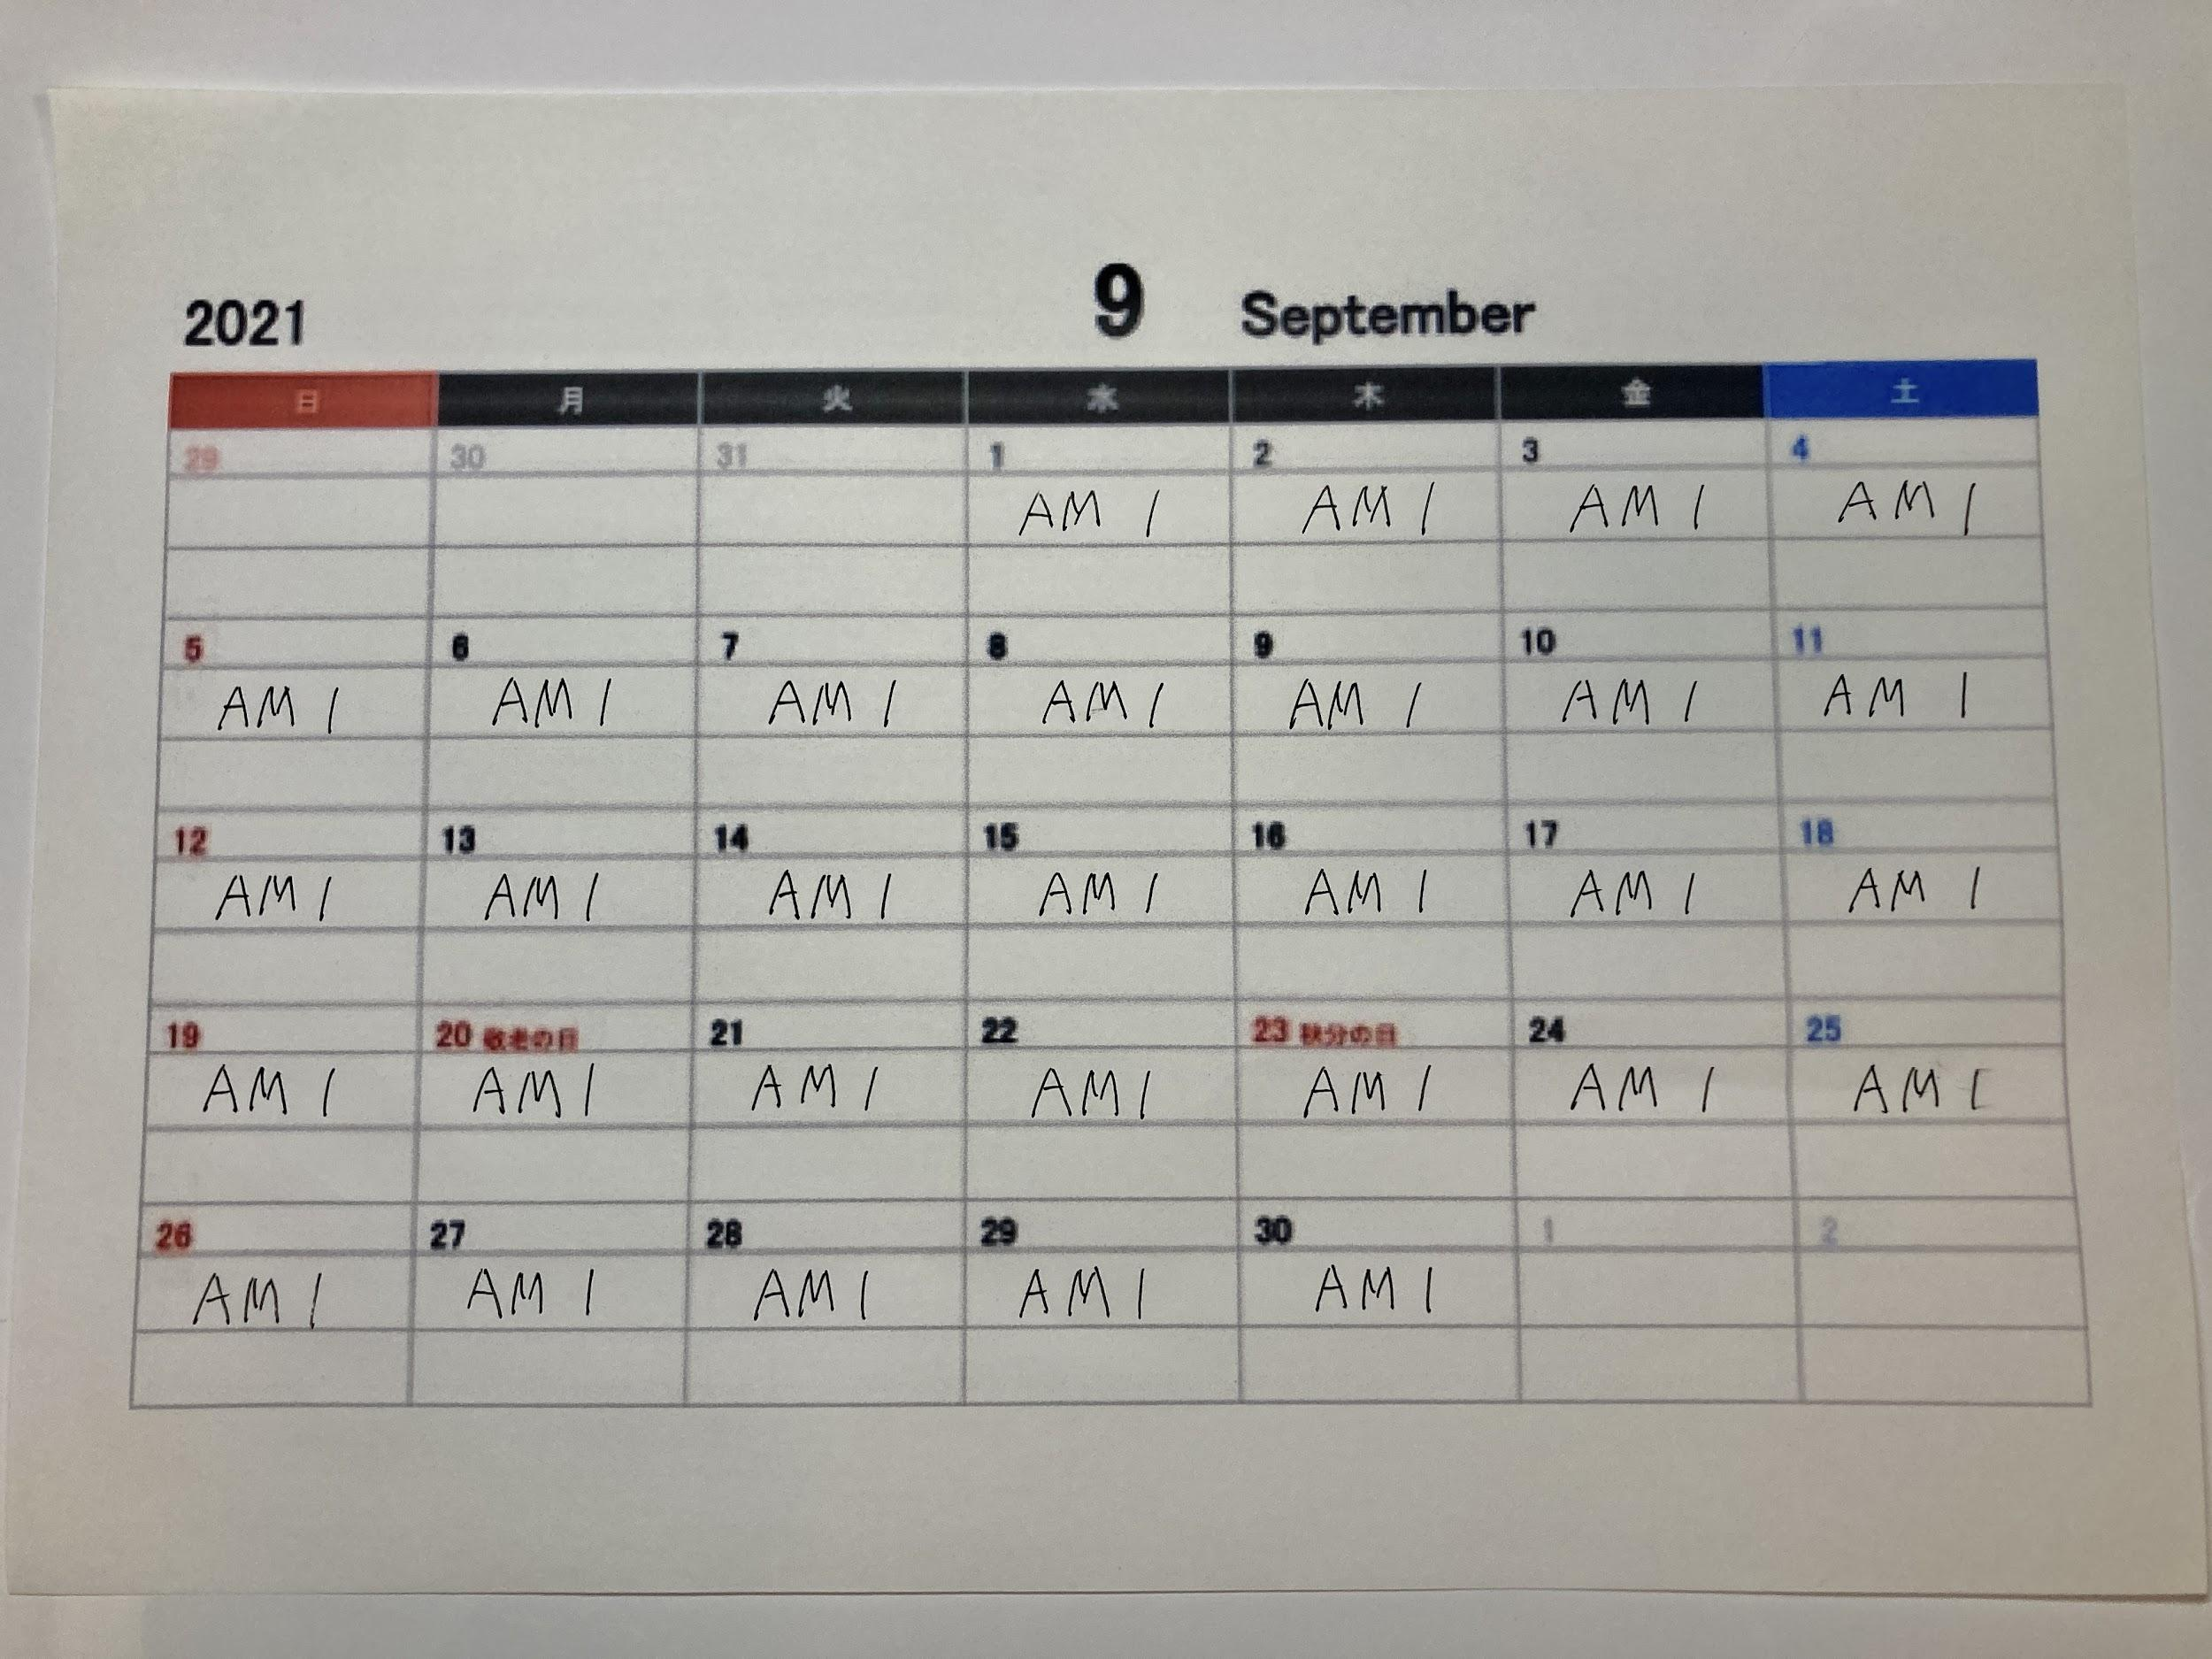
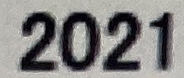
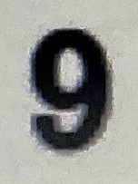
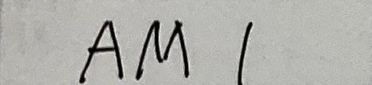
前処理
オリジナル画像を読み取る
画像を分割する

Slide 3
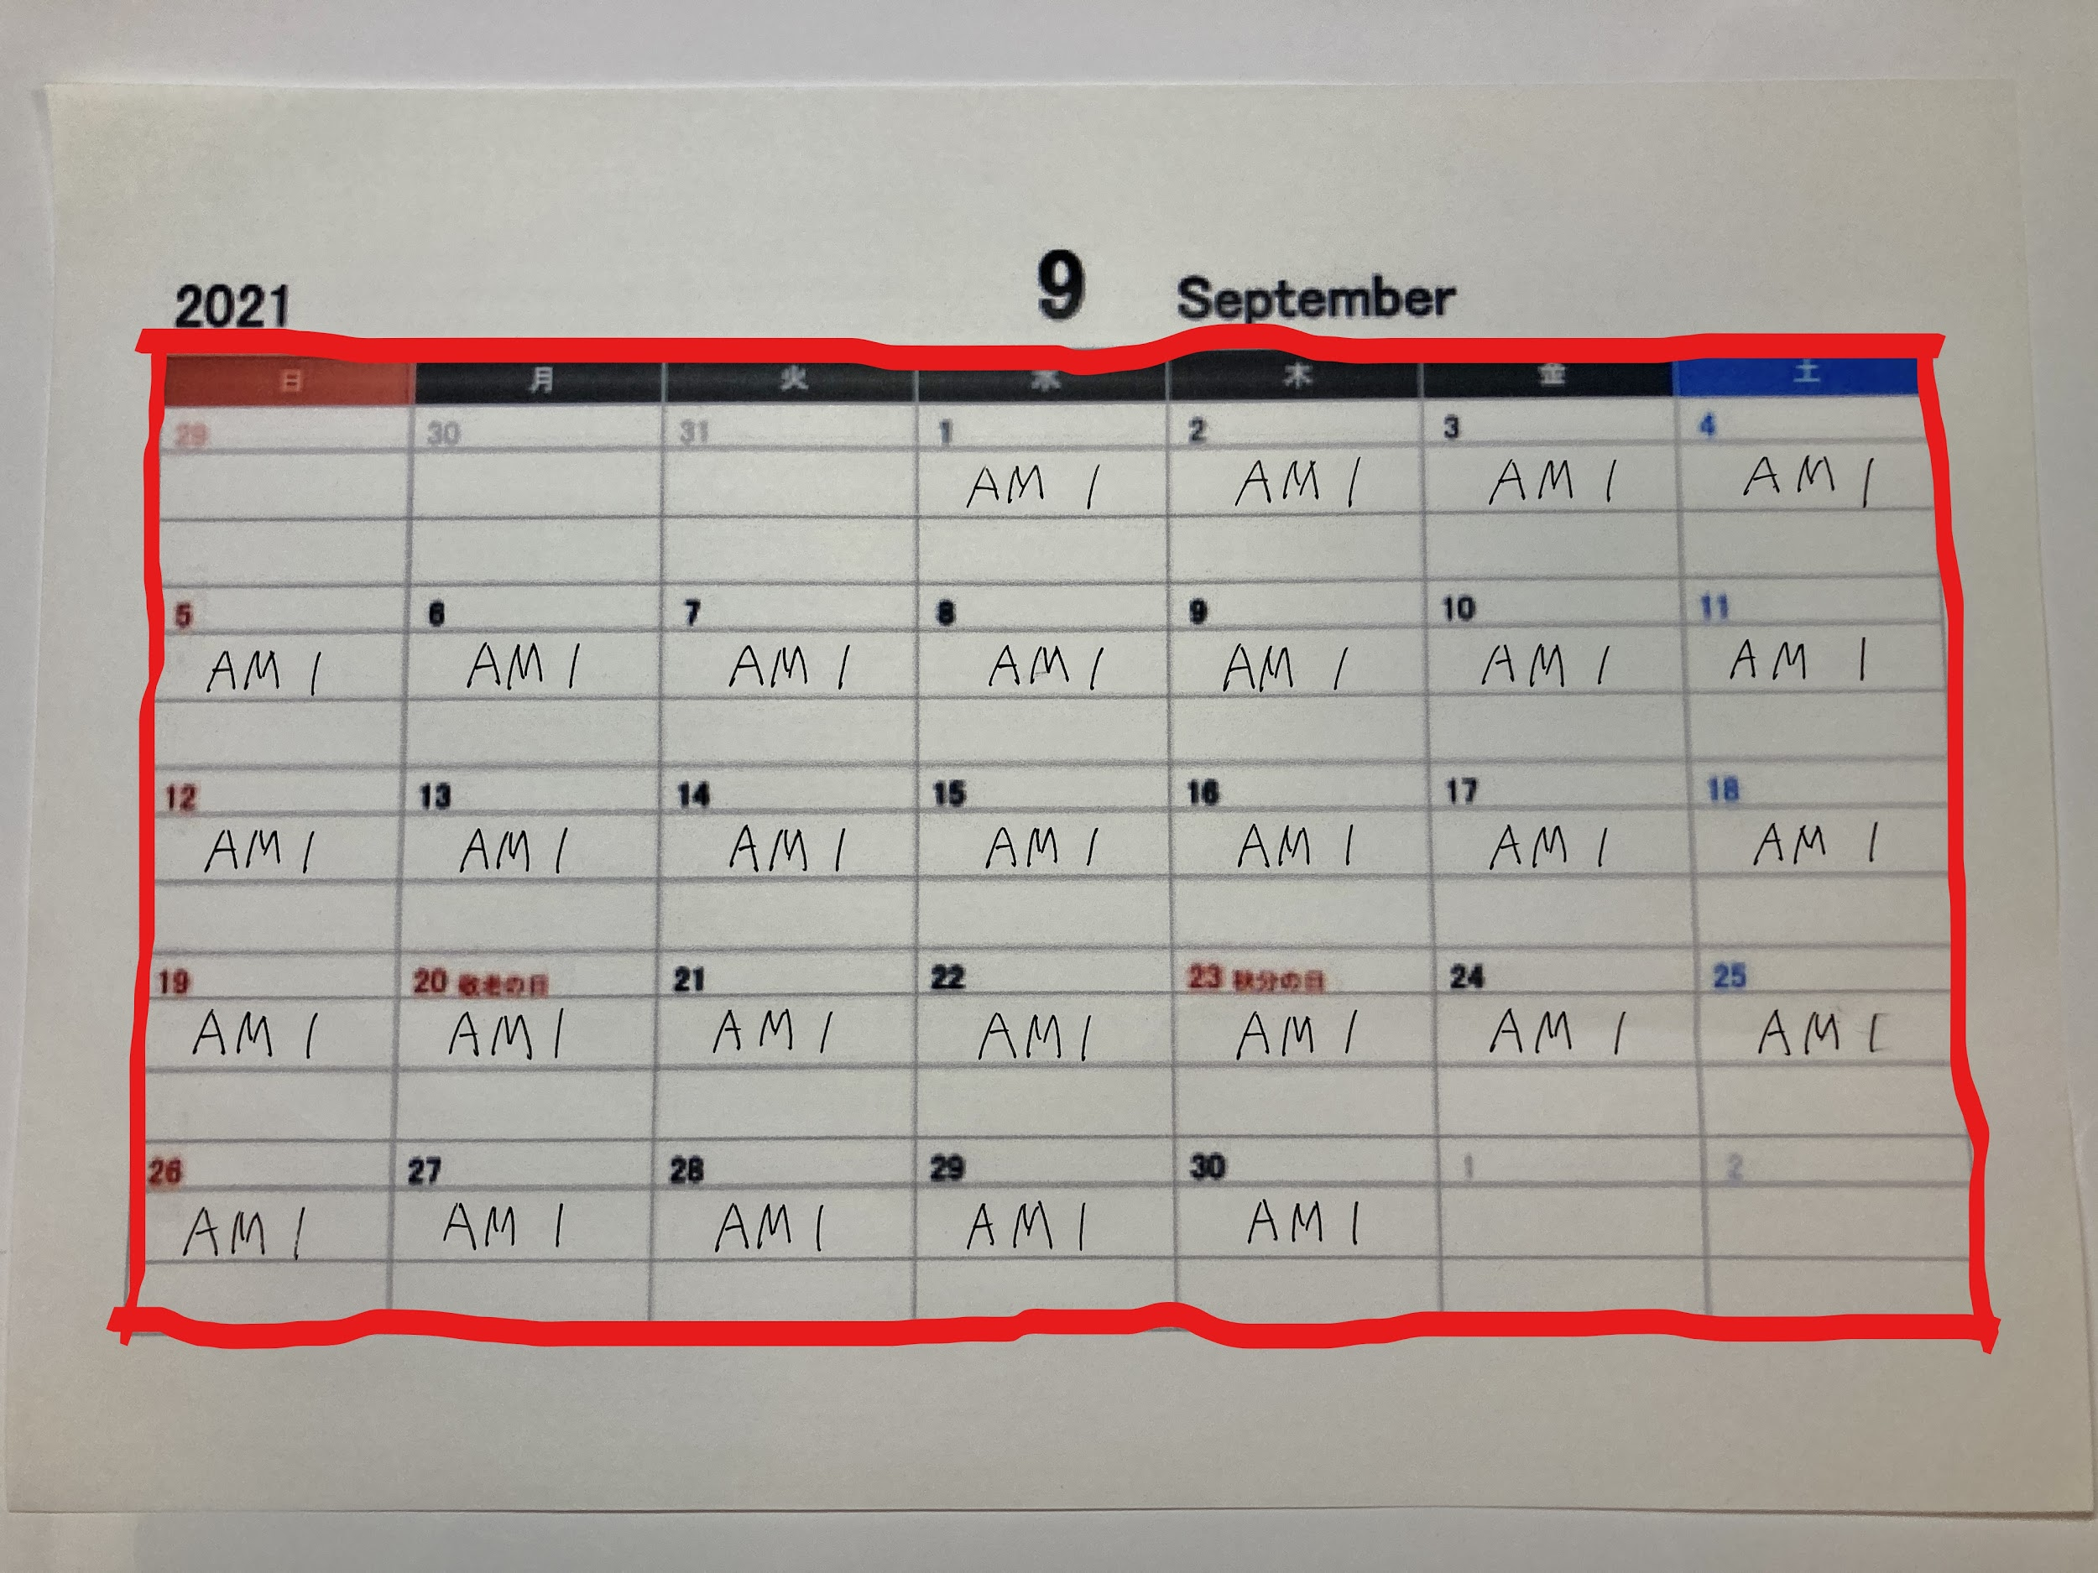
具体的な手順（機械学習を使わない場合）
読み込み
グレースケールに変換
エッジ検出
（膨張処理必要かどうかわからん）
領域検出
右図の検出した表領域をもとに傾き補正
リサイズ
３～５をもう一度行う
領域の面積がある範囲にあるものを文字列領域として抽出する
ここで、文字列領域の数が正しいか確認する
座標を使って、日にちとリンクさせ出力する
年、月は座標を用いて領域を抽出する
６～１０に変えて、座標を用いて求める方法も検討する

Slide 4
現状の課題
光の当たり方による陰影の影響により正しく検出できない状況
対策
表の線を太く/濃くする
機械学習を用いる

Slide 5
出力（案）
辞書
img_dict = {'year':img, 'month':img, 'day':{'1':img, '15':img}}
dayのimgは、必要ならリストにすることも検討
dayの1とかは、日にちはまだ分かっていないので、領域の番号としておく
最終的に、年、月が分かったときに、４は１日、１１は７日みたいに参照する

Slide 6
テキスト分割
左から順にバッチを1pxずつ動かしながら、画像を切り出す
切り出した画像を１枚ずつ推論する
推論の結果をもとに、文字領域を特定し、１文字ずつ切り出す
→２，３のアルゴリズムは様々考えられ、これにより精度が大きく変わると考えられる

Slide 7
アルゴリズム（最も簡単な方法）
右の図が、(256, 64)２値化画像とした場合、
(1, 0)~(1, 64)に輝度0のピクセルがない→文字はない
(2, 0)~(2, 64)に輝度0のピクセルがある→文字がある
これを(256, 0)~(256, 64)まで行い、文字領域の判定を行う
→これなら機械学習を用いなくてもできる

Slide 8
アルゴリズム（最も簡単な方法）の問題点
次の場合うまく読み取れない
1文字なのにつながっていない場合（例：「７」の１画目と２画目が離れている）
２つの文字が繋がっている
文字ではないが、ペンが当たったか何かで輝度０のピクセルがある

Slide 9
アルゴリズム（最も簡単な方法）の対策
後処理で対策した例（前処理でできる場合もあるかも）
1文字なのにつながっていない場合（例：「７」の１画目と２画目が離れている）
→文字と文字の距離が近すぎたら、同じ文字とみなす？
２つの文字が繋がっている
→文字領域のx方向の長さが一定以上の場合、なにか処理を追加する
文字ではないが、ペンが当たったか何かで輝度０のピクセルがある
→文字領域が小さすぎた場合、それを文字領域とみなさない。または、文字領域が５以上検出できた場合、一番小さい領域を文字領域とみなさない

Slide 10
課題
学習画像の大きさ、グレースケールor２値化画像？など
アルゴリズムは、２クラス分類では精度に限界がありそう
→他クラス分類？その他の方法
前処理、後処理で解決できないか検討
→前処理だったら、膨張処理とか？もあるかも

Slide 11
出力
辞書とリストを使用
img_dict = {'year':img, 'month':img, 'day':{'1':[img, img, img], '15':[img, img, img]}
imgではなく、座標でもいいかも
→速い方を選択？

Slide 12
文字認識
前処理を行う
１文字ずつ推論を行う
推論の結果確率の高いものを出力

Slide 13
前処理
MNISTの形式に合わせる必要あり
→２値化、(28, 28)
→リサイズ？ゼロパディング？どっちがいいか

Slide 14
最終的な結果
文字認識の結果をもとに、結果を返す
例）
2021/09/12 10am
2021/09/20 3pm

